Slide 1








Slide 2
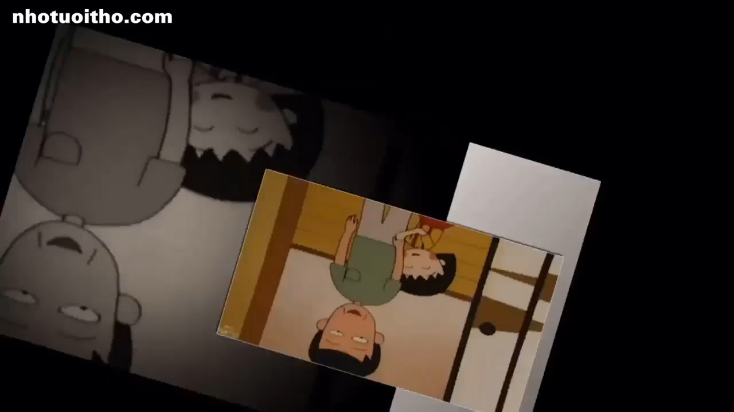
Notes:
Cho HS xem đoạn CLIP và chỉ ra 1 cặp từ ĐỒNG NGHĨA nhé.

Slide 3

Thế nào là từ đồng nghĩa?

Slide 4




Slide 5

- Củng cố lại kiến thức về từ đồng nghĩa; biết sử dụng các từ đồng nghĩa trong những tình huống cụ thể.
- Biết cách viết mở bài và kết bài cho bài văn tả phong cảnh.
- Vận dụng được: viết mở bài và kết bài cho bài văn tả phong cảnh.

Slide 6


Slide 7


1. Chọn từ thích hợp thay cho bông hoa trong mỗi thành ngữ dưới đây:
G: Từ cần tìm đồng nghĩa với từ in đậm trong mỗi thành ngữ
a. Ngày lành tháng tốt b. Năm lần bảy lượt
c. Sóng yên biển lặng d. Cầu được ước thấy
e. Đao to búa lớn g. Đi đến nơi về đến chốn
Notes:
Tìm thêm thành ngữ có cặp từ đồng nghĩa mà em biết.
Ca dao: Trông trời trông đất … Trông mưa trông nắng …. Trông cho chân cứng đá mềm, Trời yên biển lặng… (yên, lặng)
TN: Gần mực thì đen, gần đèn …

Slide 8
2. Tìm từ đồng nghĩa với mỗi từ in đậm trong đoạn thơ dưới đây:
Góc sân nho nhỏ mới xây
Chiều chiều em đứng nơi này em trông
Thấy trời xanh biếc mênh mông
Cánh cò chớp trắng trên sông Kinh Thầy …
(Trần Đăng Khoa)
Notes:
Tìm hiểu nghĩa của từ: nho nhỏ (nói về sự nhỏ bé), mênh mông (nói về sự rộng lớn) , trông (trông có nghĩa là nhìn), …
- Nếu cô thay từ nhỏ bé cho từ nho nhỏ có dc không? (ko thay dc) Vì sao ko dc? (vì nhỏ bé ko phù hợp với câu văn – nhỏ bé và nho nhỏ có nghĩa gần …)
MR: Tìm trong các bài thơ đã học có cặp từ đồng nghĩa. (VD bài Trước cổng trời có cặp từ đồng nghĩa ngút ngát – ngút ngàn)
Nêu ý chung nhất của 1 nhóm từ mênh mông? ( đều chỉ sự lan tỏa rộng của sự vật)

Slide 9
nhỏ bé
Đồng nghĩa với nho nhỏ
bé nhỏ
be bé

Slide 10
nhìn
Đồng nghĩa với trông
xem
coi

Slide 11
bao la
Đồng nghĩa với mênh mông
bát ngát
thênh thang

Slide 12
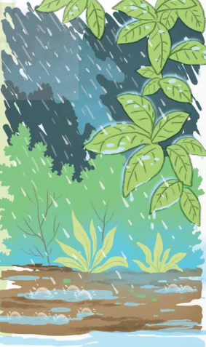
3. Chọn từ thích hợp trong ngoặc đơn để hoàn thành đoạn văn.
Mưa mùa xuân xôn xao, phơi phới. Những hạt mưa ⁽¹⁾ (bé mọn, bé con, bé nhỏ), mềm mại, rơi như nhảy nhót. Hạt nọ tiếp hạt kia đan xuống mặt đất. Mặt đất đã ⁽²⁾ (khô cằn, khô khan, khô khốc) bỗng thức dậy, âu yếm đón lấy những giọt mưa ấm áp, ⁽³⁾ (trong sáng, trong lành, trong xanh). Mặt đất lại ⁽⁴⁾ (dịu mềm, dịu nhẹ, dịu ngọt), lại cần mẫn tiếp nhựa sống cho cây cỏ. Mưa mùa xuân đã mang lại cho cây ⁽⁵⁾ (sức lực, sức vóc, sức sống) tràn đầy. Và cây trả nghĩa cho mưa bằng cả mùa hoa thơm trái ngọt.
(Theo Nguyễn Thị Thu Trang)
Notes:
Khi chọn từ thích hợp trong câu văn cần lưu ý gì? (hiểu nghĩa của từ để lựa chọn từ đảm bảo độ chính xác, nêu đúng sự vật được nói đến)
+ Khô cằn có nghĩa là gì? (nói về đất trồng cằn cỗi, ít màu, vì không được chăm sóc, tưới bón)
+ Tìm từ đồng nghĩa với sức sống? (sinh khí)

Slide 13
4. Viết đoạn văn (4 – 5 câu) về một cảnh đẹp thiên nhiên, có sử dụng 2 – 3 từ đồng nghĩa.
Notes:
Khi viết đoạn văn tả cảnh đẹp thiên nhiên cần lưu ý gì? (cần lựa chọn các sự vật tiêu biểu để miêu tả, chú ý sử dụng biện pháp nghệ thuật so sánh, nhân hóa)
Liên hệ viết văn tả cảnh về sử dụng từ đồng nghĩa. Sử dụng biện pháp nghệ thuật trong đoạn văn.

Slide 14


Slide 15




